Slide 1

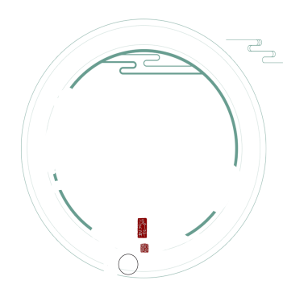




蜀
相
蜀
相
杜甫

Slide 2
读诗方法：以意逆志 知人论世
以意逆志：
意：自己的切身体会。志：作者之志，作品之意。
逆：追溯、反求、推测。
从作品的整体出发，由表及里、由浅入深，用自己的切身体会去揣摩作者的本意。
知人论世
为了理解某个作品，而去了解并研究他所处的时代。即结合作者生平和时代背景理解作品，它为文学阅读和欣赏提供了丰富的背景材料。

Slide 3
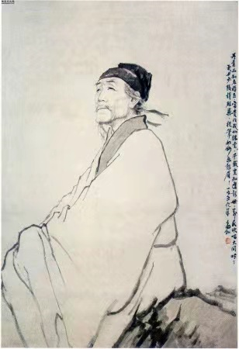
杜甫（712—770）
字______，自称__________。他创作的许多诗歌，显示了唐代由盛转衰的历史过程，被称为“_____”，是我国古代诗歌的 高峰。杜甫也被誉为“______”。
在艺术上，他善于运用各种诗歌形式，风格__________；语言精练，具有高度的表达能力。著有《________ 》。
子美
少陵野老
诗史
现实主义
诗圣
沉郁顿挫
杜工部集
作者简介

Slide 4
主要作品：
“律诗中登峰造极之作”
“杜集七言律第一”
诗史 | “三吏”
 | “三别”
《秋兴八首》
《登高》
《石壕吏》《新安吏》
《潼关吏》
《新婚别》《无家别》《垂老别》

Slide 5
《蜀相》作于唐肃宗上元元年（760年）的春天。759年，杜甫结束了在甘肃天水一带颠沛流离的生活，暂时落脚在成都浣花溪畔的茅屋里。
个人生活的艰难困苦自不必说，政治上那种“致君尧舜上，再使风俗淳”的理想更是完全破灭。此时“安史之乱”已经“乱”了五年，百姓涂炭，田园荒芜，唐王朝处于风雨飘摇中。唐肃宗宠信宦官，猜忌如杜甫这样真正忧国忧民的文人。
诗人流落蜀地，寄人篱下，目睹国势艰危，生民涂炭，而自身又请缨无路，报国无门，因此对开创基业、挽救时局的诸葛亮无限仰慕，备加敬重。这段时间，他创作了一系列赞扬诸葛亮的诗篇，《蜀相》为其中最著名的一首。
写
作
背
景

Slide 6
改动诗句，比较阅读:
蜀相
丞相祠堂何处寻？锦官城外柏森森。
映阶碧草自春色，隔叶黄鹂空好音。
三顾频烦天下计，两朝开济老臣心。
出师未捷身先死，长使英雄泪满襟。
诸葛亮（武侯祠）
蜀相祠堂今安在？锦官城外树葱葱。
映阶碧草尽春色，隔叶黄鹂皆好音。
三顾茅庐天下计，两朝开济老臣心。
出师未捷身先死，长使后人深惋惜。

Slide 7
《蜀相》 Vs 《诸葛亮》
关注文字凸显点：
蜀相——政治身份，诸葛亮——智者。
关联作者：
杜甫的政治理想：致君尧舜上，再使风俗淳
关联诗歌内在结构：
两朝开济老臣心，出师未捷身先死

Slide 8
《蜀相》 Vs 《武侯祠》
题曰“蜀相”，而不曰“武侯祠”，此诗意在人而不在祠。
以“蜀相”为题，突出诸葛亮的政治地位，和其一生的成就，这种立意和诗人的理想抱负有关。

Slide 9
丞相祠堂何处寻？ Vs蜀相祠堂今安在？
蜀国有刘备、刘禅两代皇帝，丞相只有一个诸葛亮。诸葛亮死后，蜀国就废除了丞相制度，后来的蒋琬、费祎乃至姜维都只能以大司马或者大将军的身份执政。从这空前绝后的丞相身份，也可以看出诸葛亮在蜀国的地位。
整个三国远不止诸葛亮一位丞相。诗人不说蜀相，而直接说丞相，意味着在杜甫心中，虽然当时英雄辈出，却只有诸葛亮一人才是真正的丞相。
用“丞相” 而非“蜀相” ，是诗人对诸葛亮的无限敬仰，更体现出诸葛亮在杜甫心中无与伦比的地位。

Slide 10
丞相祠堂何处寻 Vs蜀相祠堂今安在
关联所学：
寻寻觅觅，冷冷清清，凄凄惨惨戚戚。
寻：主动寻找，特意寻找。表达心情之急切、之崇敬、之钦慕。
丞相祠堂何处寻？锦官城外柏森森
城外有丞相祠堂，然至城外而寻祠堂，是无心于丞相者也。先寻祠堂，后至城外，妙，是有一丞相于胸中。 ——金圣叹

Slide 11
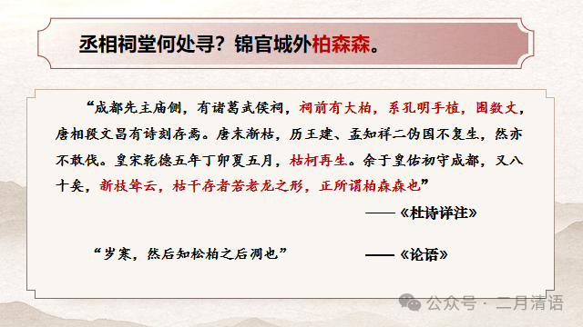
柏森森 Vs 树葱葱

Slide 12
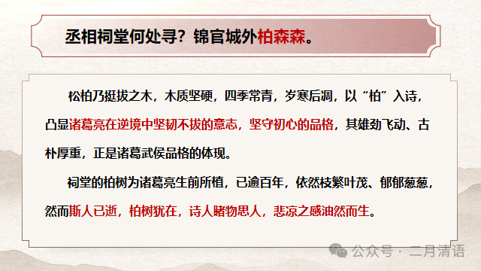
柏森森 Vs 树葱葱

Slide 13
映阶碧草自春色，隔叶黄鹂空好音。
Vs
映阶碧草尽春色，隔叶黄鹂皆好音
春色无限，本是赏心悦目的之景，却空荡荡无人欣赏。 “自”“空”二字却使诗意逆转，
“尽”和“皆”写的是赏心悦目的景色，显露的是欣喜愉悦的情感。

Slide 14
三顾频烦天下计Vs三顾茅庐天下计
三顾频繁有强调之意
“天下计”典故出自《隆中对》。
是刘备第三次到隆中拜访诸葛亮时，诸葛亮为其分析了天下的形势 ，提出先取荆州为家 ，再取益州成鼎足之势，继而图取中原的战略构想。
刘备:明主
诸葛亮:贤才

Slide 15
长使英雄泪满襟Vs长使后人泪满襟
那些壮志未酬而含恨终身的英雄人物。
四十多年后，中唐革新派首领王叔文在“永贞革新”失败时就曾吟诵这两句诗抒怀；
几百年后，南宋抗金名将宗泽，因国事忧愤成疾，临终时也是吟诵这两句诗，三呼“渡河”而逝。
了却君王天下事，赢得生前身后名，可怜白发生。 ――辛弃疾《破阵子》
《出师》一表真名世，千载谁堪伯仲间。 ――陆游《书愤》
塞上长城空自许，镜中衰鬓已先斑。――陆游《书愤》
故国神游，多情应笑我，早生华发。――苏轼《念奴娇·赤壁怀古》

Slide 16
  杜甫借古人抒发自己的怀抱，实际上也唱出了普天下壮志难酬者的心声。
杜甫与诸葛亮之比较
 | 诸葛亮 | 杜甫
时代
才情
理想
付出
结果
汉末三国 动荡不安
战争不断 安史之乱
世上疮痍，诗中圣哲；
民间疾苦，笔底波澜。
两表酬三顾，一对足千秋
匡扶汉室，一统天下
致君尧舜上，再使风俗淳
鞠躬尽瘁，死而后已
颠沛流离，矢志不移
统一大业未成
内心壮志未酬
仕途坎坷终遭贬谪
志向未就壮志未酬
不同 |  | 仕途坎坷终遭贬谪 志向未就壮志未酬
君臣关系融洽，
鱼水相得
肃宗亲小远贤，
有志难骋

Slide 17
杜甫的“泪”

Slide 18
月夜
今夜鄜州月，闺中只独看。
遥怜小儿女，未解忆长安。
香雾云鬟湿，清辉玉臂寒。
何时倚虚幌，双照泪痕干。
闻官军收河南河北
剑外忽传收蓟北，初闻涕泪满衣裳。
却看妻子愁何在，漫卷诗书喜欲狂。
白日放歌须纵酒，青春作伴好还乡。
即从巴峡穿巫峡，便下襄阳向洛阳。
品 “泪”
登岳阳楼
昔闻洞庭水，今上岳阳楼。
吴楚东南坼，乾坤日夜浮。
亲朋无一字，老病有孤舟。
戎马关山北，凭轩涕泗流。
蜀相
丞相祠堂何处寻？锦官城外柏森森。
映阶碧草自春色，隔叶黄鹂空好音。
三顾频烦天下计，两朝开济老臣心。
出师未捷身先死，长使英雄泪满襟。

Slide 19
《杜甫传》相关资料，
杜甫，字子美，本襄阳人，后徙河南巩县。
天宝初应进士不第。天宝末，献《三大礼赋》。玄宗奇之，召试文章，授京兆府兵曹参军。
十五载，禄山陷京师，肃宗征兵灵武。甫自京师宵遁赴河西······甫寓居成州同谷县，自负薪采梠，儿女饿殍者数人。
上元二年冬，郑国公严武镇成都，武与甫世旧。奏为节度参谋。甫于成都浣花里种竹植树，结庐枕江，纵酒啸咏。
永泰元年夏，武卒，甫无所依。
蜀中大乱，甫以其家避乱荆、楚，扁舟下峡，未维舟而江陵乱，乃溯沿湘流，游衡山，困居耒阳。
永泰二年，尝游岳庙，为暴水所阻，旬日不得食。啖牛肉白酒，一夕而卒于耒阳，时年五十九。

Slide 20
月夜
今夜鄜州月，闺中只独看。
遥怜小儿女，未解忆长安。
香雾云鬟湿，清辉玉臂寒。
何时倚虚幌，双照泪痕干。
闻官军收河南河北
剑外忽传收蓟北，初闻涕泪满衣裳。
却看妻子愁何在，漫卷诗书喜欲狂。
白日放歌须纵酒，青春作伴好还乡。
即从巴峡穿巫峡，便下襄阳向洛阳。
“泪”流背景？
登岳阳楼
昔闻洞庭水，今上岳阳楼。
吴楚东南坼，乾坤日夜浮。
亲朋无一字，老病有孤舟。
戎马关山北，凭轩涕泗流。
蜀相
丞相祠堂何处寻？锦官城外柏森森。
映阶碧草自春色，隔叶黄鹂空好音。
三顾频烦天下计，两朝开济老臣心。
出师未捷身先死，长使英雄泪满襟。

Slide 21
杜甫的流泪史，杜甫的流浪史
何时倚虚幌，双照泪痕干。
写于长安
756年夏天
出师未捷身先死，长使英雄泪满襟。
写于成都
760年春天
剑外忽传收蓟北，初闻涕泪满衣裳。
763年春天
写于成都
戎马关山北，凭轩涕泗流。
写于岳阳
768年

Slide 22
流什么“泪”？
诗句 | “泪”的内涵
何时倚虚幌，双照泪痕干。
出师未捷身先死，长使英雄泪满襟。
剑外忽传收蓟北，初闻涕泪满衣裳。
戎马关山北，凭轩涕泗流。
思念妻子儿女的泪
英雄相惜，壮志难酬的泪
战乱平定狂喜的泪
对自身国家无奈的泪

Slide 23
联读杜甫诗句，品味诗史
南村群童欺我老无力，忍能对面为盗贼。公然抱茅入竹去，唇焦口燥呼不得，归来倚杖自叹息。——《茅屋为秋风所破歌》
暮投石壕村,有吏夜捉人。老翁逾墙走,老妇出门看。
——《石壕吏》
车辚辚，马萧萧，行人弓箭各在腰。耶娘妻子走相送，尘埃不见咸阳桥。 ——《兵车行》

Slide 24
诗圣境界
居天下之广居，立天下之正位，行天下之大道。
——孟子《富贵不能淫》
他活着为了多数人更好地活着的人，群众把他抬举得很高，很高。
——臧克家 《有的人》

